Slide 1
Parquímetro

Slide 2
J. RICARDO Bezerra
LEVY Gabriel da S. G.
THIAGO Maia S.
Prof. J. ALFREDO Ferreira C.

Slide 3
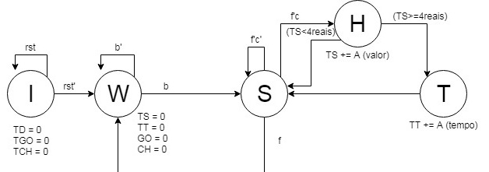
Máquina de estados

Slide 4
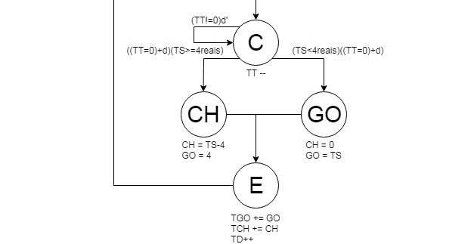
Máquina de estados

Slide 5
Entidade
entity parkOmeter is
port(
b, c, f, rst, d: in std_logic;
A: in std_logic_vector (2 downto 0);
clk: in std_logic;
ts, go, ch, td : buffer std_logic_vector (5 downto 0);
tgo, tch : buffer std_logic_vector (7 downto 0);
tt : buffer std_logic_vector (3 downto 0)
);
end parkOmeter;

Slide 6
Sinais
type state is (wait_b, sel_type, add, time_count, end_park);
signal actual_s, next_s: state;
signal count : integer := 0;

Slide 7
Discutindo a arquitetura
Pressione b para iniciar a sessão;
Insira as moedas
O botão c indica a presença de moedas;
A variável A indica os valores da moeda inserida.
O valor monetário da moeda será computado em TS e o valor de tempo da moeda, em TT
Pressionar f indica que terminou de inserir as moedas;
O tempo TT irá ser reduzido até 0, ou um botão d finaliza a sessão antes do tempo acabar;

Slide 8
Discutindo a arquitetura
Ao final da sessão, os valores destinados ao governo (GO) e caridade (CH) serão computados e adicionados ao total diário de cada um (TCH e TGO);
O total de sessões diárias (TD) será acrescido de uma sessão;
O parquímetro voltará para o estado em que espera o botão b.

Slide 9
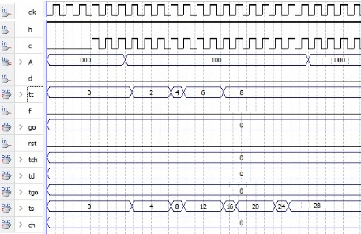
Simulações

Slide 10
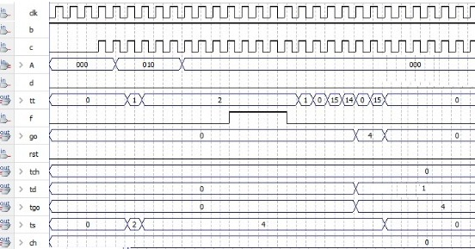
Simulações

Slide 11
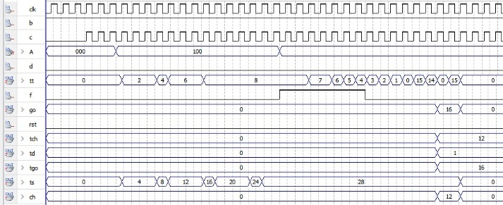
Simulações

Slide 12
Conclusões

Slide 13
ABNT, Associação Brasileira de Normas Técnicas. NBR 10719 – Apresentação de relatórios técnico-científicos. Rio de Janeiro: ABNT, Copyright © 1989.
MARCONI, Marina de A. & LAKATOS, Eva M. Fundamentos de metodologia científica. 5 ed. Editora Atlas. São Paulo, 2003.
VAHID, Frank. ​Sistemas Digitais​: Projetos, Otimização e HDLs. 1 ed. Editora Bookman, 2008.
TOCCI, Ronald J. ​Digital Systems​: principles and applications. 11 ed. Pearson Education India, 1991.

